Slide 1



1 – 2
القيمة المنزلية للأعداد حتى 100
أ.أحـمـد الأحـمـدي @ahmad9963

Slide 2
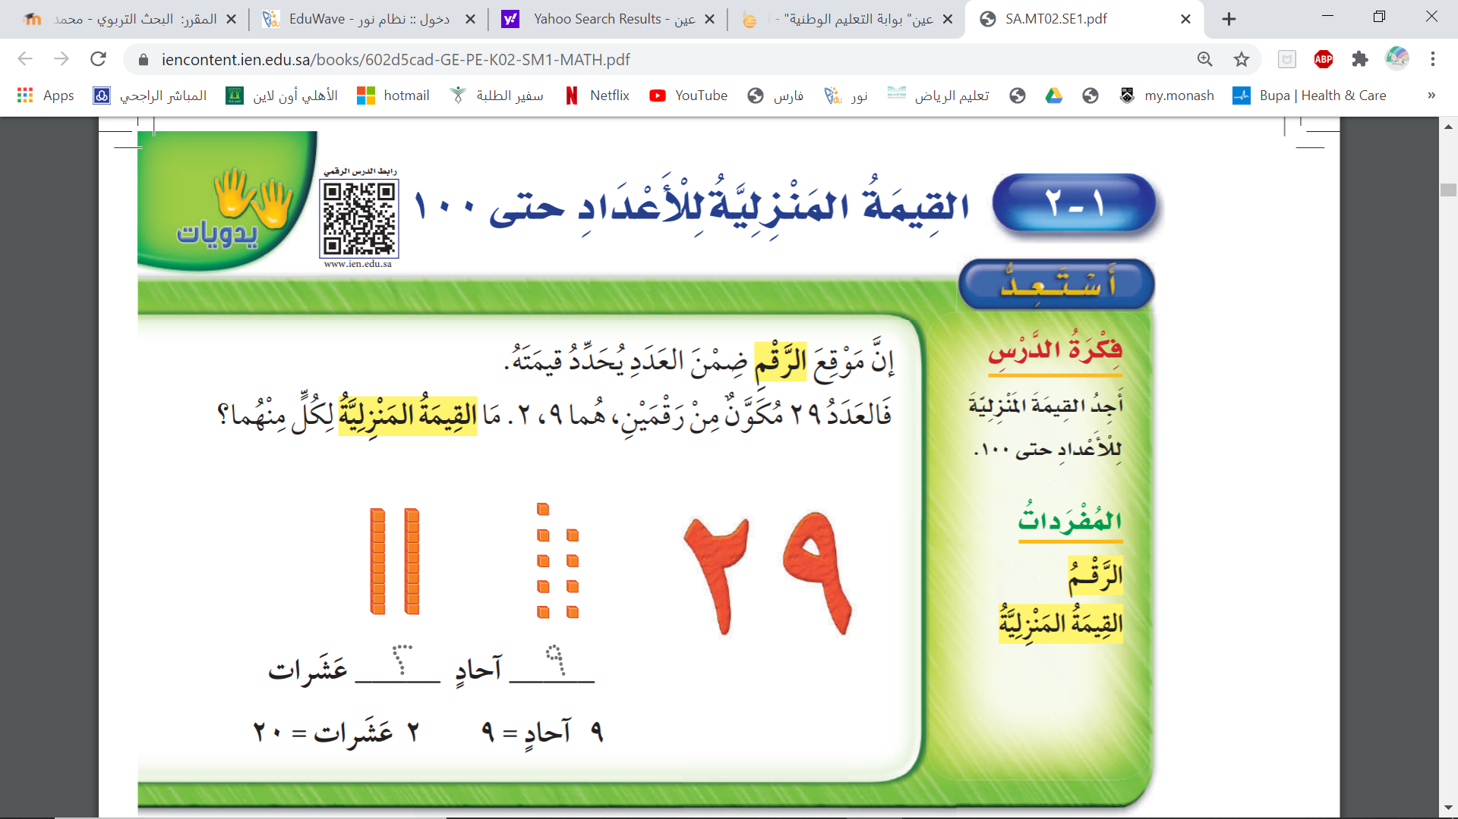
فكرة الدرس
أجد القيمة المنزلية للأعداد حتى 100
المفردات
الرقم
القيمة المنزلية

Slide 3

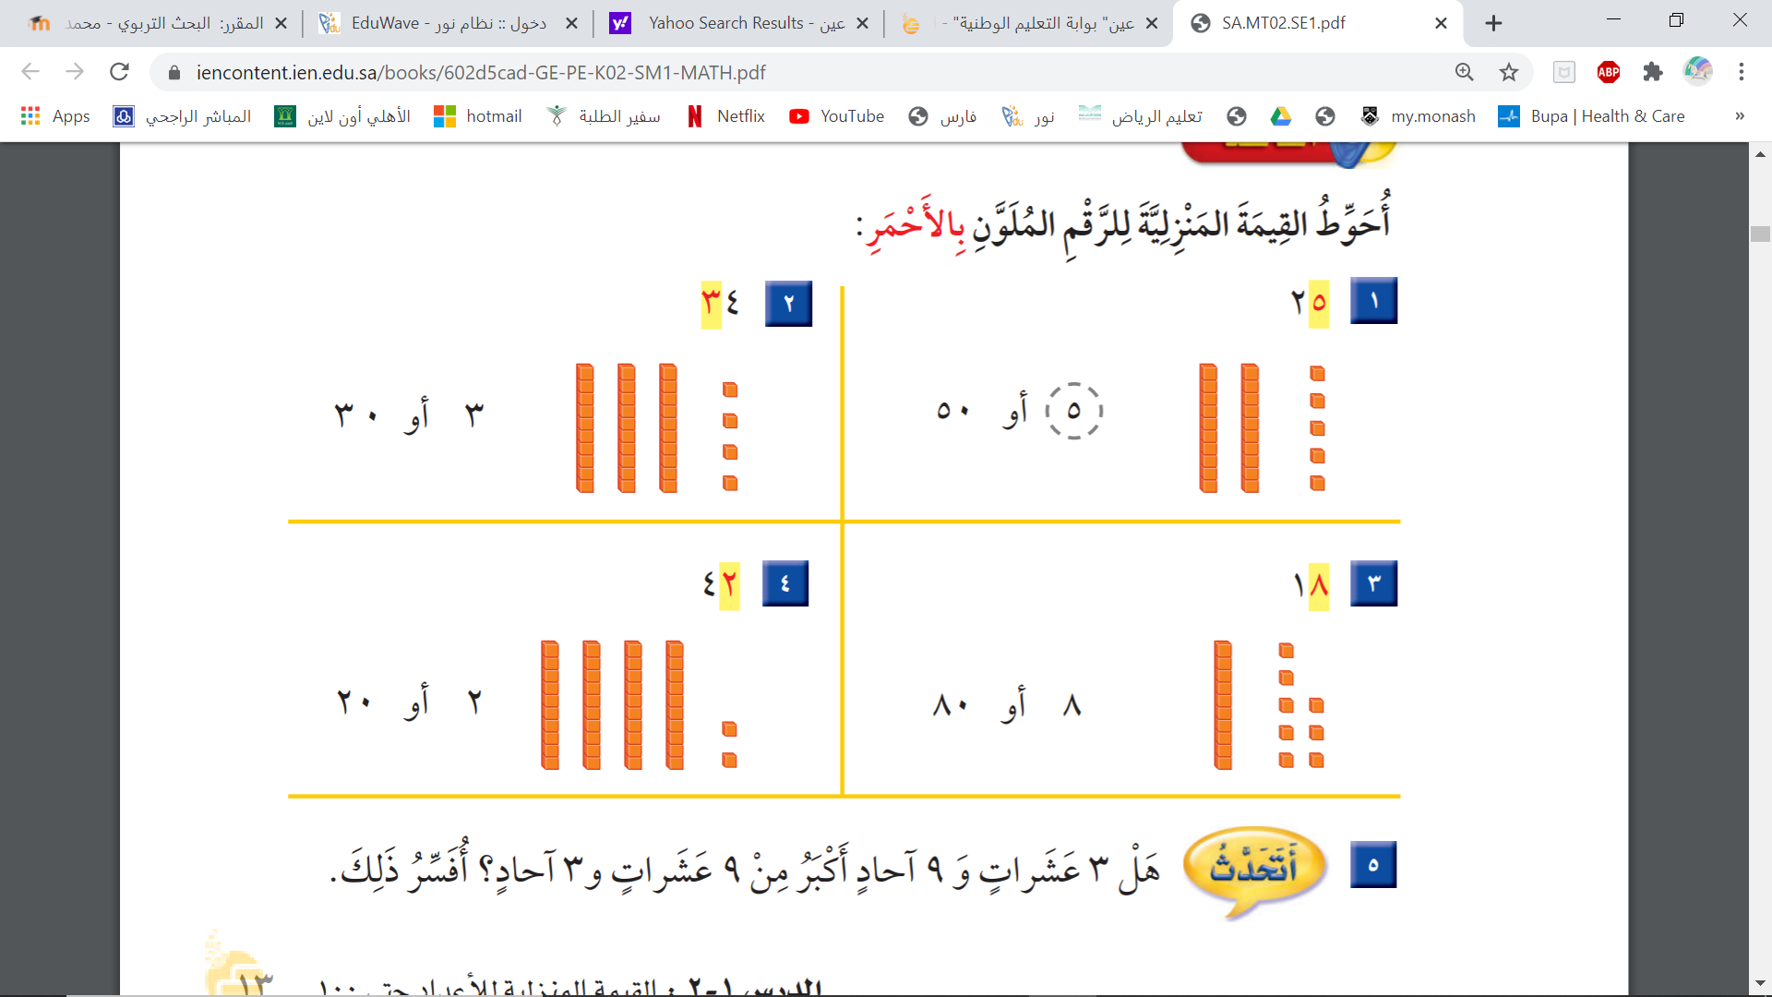


Slide 4

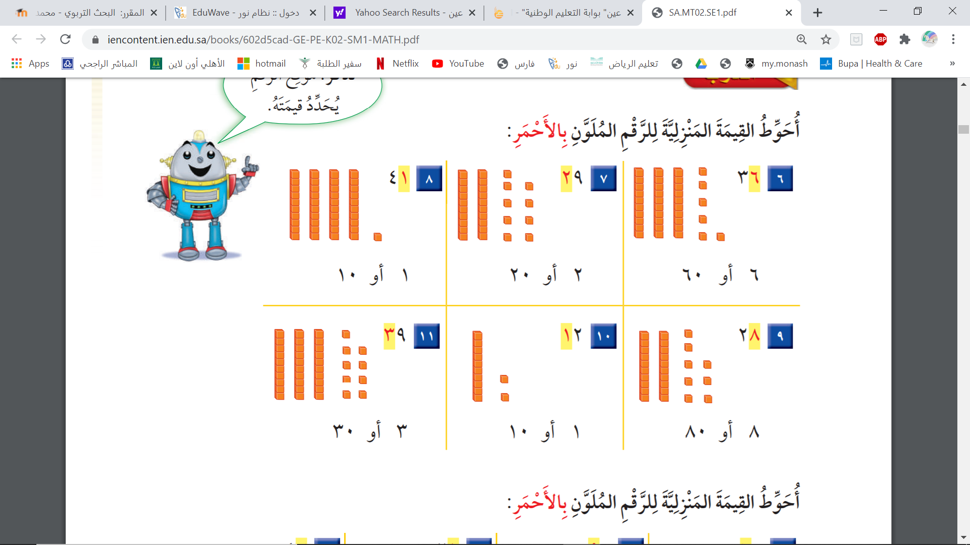

Slide 6
